Slide 1
PHP
php
張秉中、高翊恩、陳泓宇

Slide 2
大綱
研究動機
專題目標
角色與責任
方法和工具
運作流程
DEMO
未來展望

Slide 3


研究動機
學習歷程+學測
專題研究需要進行資料分析，但對於程式與機器學習不熟悉
資料切割與整理成套件可使用的狀態十分麻煩

Slide 4



專題目標
使用者不須接觸程式語言
訓練模型
進行預測

Slide 5
角色與責任
張秉中:監督排程，測試前後端運行，簡報製作與報告
高翊恩:UI編寫以及前端處理
陳泓宇:編寫automl內部功能函式以及字串分割

Slide 6

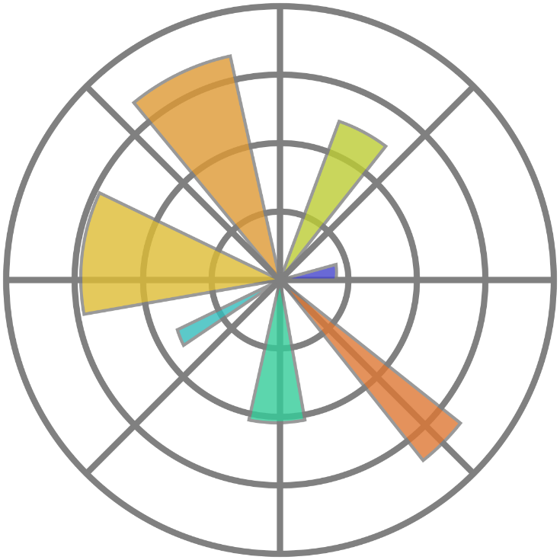


方法和工具
python3

Slide 7
運作流程(1)
輸入:訓練的資料，選擇之預測模型
處理
將已知資料進行擴增並且分解為訓練資料與測試資料
將已知資料套入選擇之模型運行
輸出
模型之檔案

Slide 8
運作流程(1)
資料庫
資料處理
訓練資料
UI
1
匯入
2
處理
3
資料項目
6
模型檔
4
選取
使用模型
5
執行
訓練模型

Slide 9

運作流程(2)
輸入:需要預測之目標資料，之前已訓練好之模型檔
處理:
讀取模型檔，並將目標資料代入進行預測
輸出:
匯出一份csv檔表示預測之結果

Slide 10
運作流程(2)
2
瀏覽
模型檔
資料庫
預測資料
UI
1
匯入
7
選取儲存位置
預測結果
3
選擇
模型檔
6
生成
5
讀取
模型檔
4
執行
模型檔選項
預測模型

Slide 11
運作流程(3)
輸入:之前已訓練好之模型檔
處理:
讀取模型檔，並且將相關資料繪製成圖表
輸出:
使用者選擇圖表查看並儲存

Slide 12
運作流程(3)
資料庫
UI
4
相關資料
1
選擇
模型檔
3
讀取
模型檔
2
執行
模型檔選項
分析程式

Slide 13
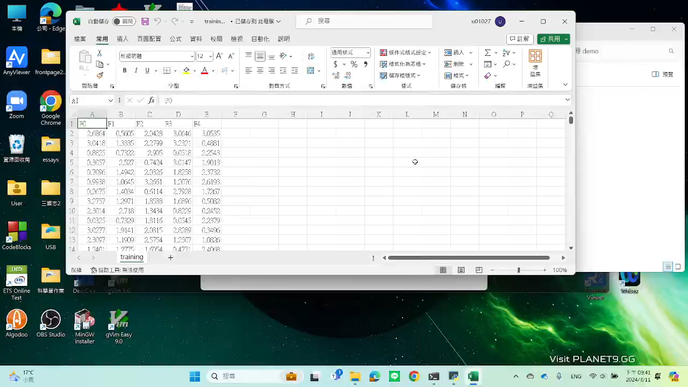
DEMO-建立模型

Slide 14
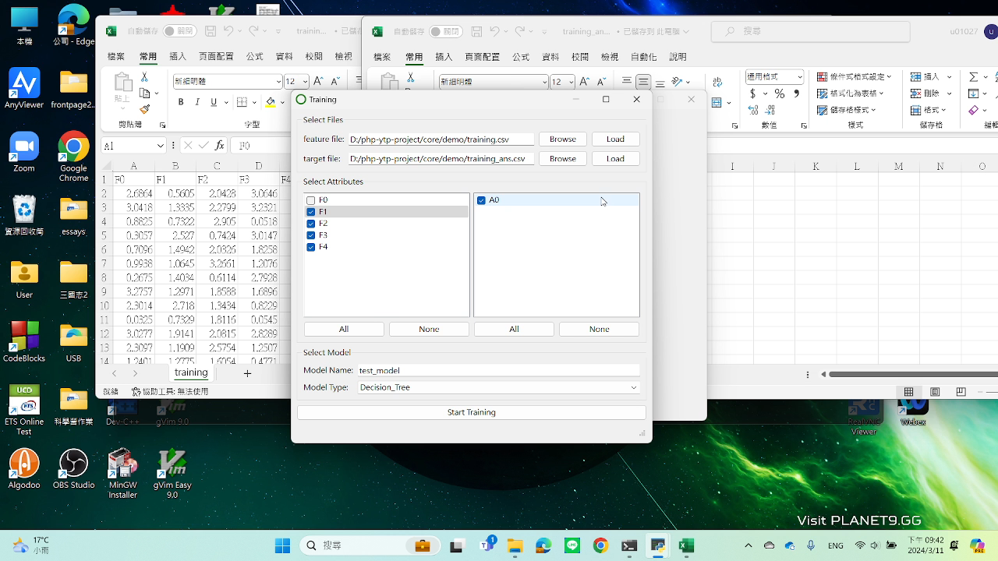
DEMO-預測資料
圖

Slide 15
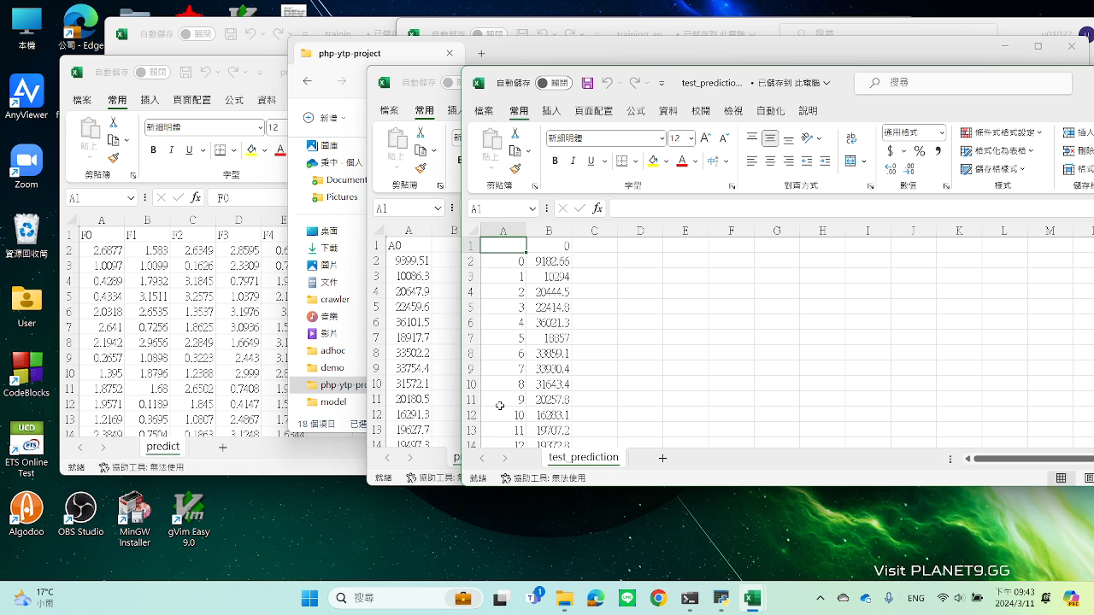
DEMO-資料分析
圖

Slide 16
未來展望
新增更多模型種類給使用者進行選擇
對於模型增加細部參數給使用這進行調整
將專案移植到方便取用之地方進行
網路伺服器
discord bot(需要解決檔案上傳上限之問題)->運用雲端硬碟進行傳輸

